Slide 1

CvT : Introducing Convolutions to Vision Transformer
Seung Ha Noh
AI Computer Science & Engineering
Kyonggi University

Slide 2
Contents
Introduction
Method
Experiments
Appendix
Conclusion

Slide 3
1. Introduction

Slide 4
1. Introduction
이미지 특징 추출에는 CNN의 특징이 적합
Local receptive fields, shared weighs, spatial subsampling(pooling) 을 통한 Locality, shift invariance
CvT : Convolutional vision Transformer 제안
Vision Transformer 구조에 Convolution 도입
ViT 구조의 장점(dynamic attention, Global context) 유지
+
CNN 특징
(shift, scale, locality)
Notes:
shift invariance : 동일한 이미지 픽셀, 커널 사이 연산이라면 -> 위치에 상관없이 동일한 출력 얻을 수 있음
Locality : 한 픽셀이 주변 픽셀에 대해 높은 종속성을 가짐

Slide 5
2. Method

Slide 6
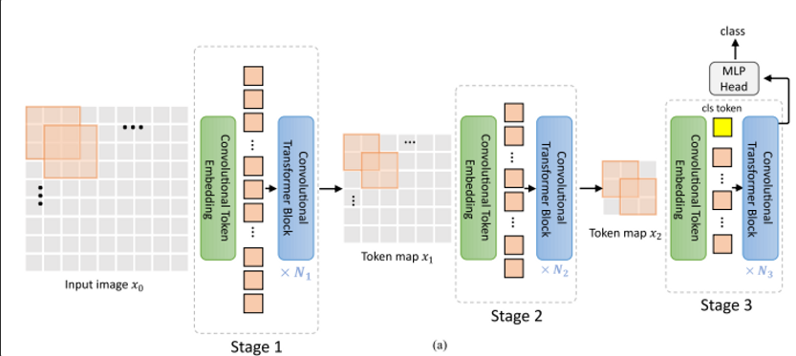
Method
overview
계층적인 Stage들로 구성
Final Stage(=3)에 Transformer 입력 값에 CLS Token 추가
모든 stage를 거친 뒤, MLP Head를 통해 최종 클래스 분류

Slide 7
Method
Stage 구성요소
  Convolutional Token Embedding : Token Embedding
  Convolutional Transformer Block : token들을 가지고 Multi-Head Self Attention 수행

Slide 8

Method
1. Convolutional Token Embedding
입력 이미지(or Token map)를 Convolution 연산을 통해 2D 공간좌표에 매핑
Convolutional Token
Embedding
…
$$X_{i−1}$$
$$X_{i}=LayerNorm(Flatten(Conv2D(X_{i−1})))$$

Slide 9
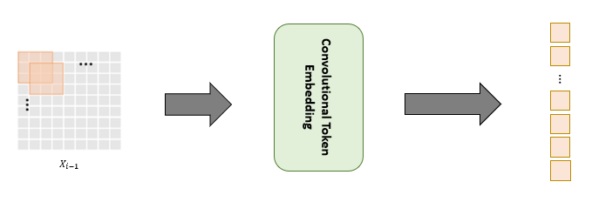
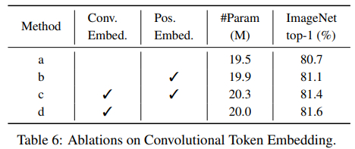
Method
계층적인 Stage 구조 설계
각 Stage를 지날 때 마다, 총 Token 개수 감소(공간적 down sampling) & 각 Token 차원(표현) 증가
=> CNN의 feature처럼 Token이 점차적으로 복잡한 패턴 표현 가능
Position embedding 제거
  Convolution 연산을 통해 Token에 local spatial context 반영해주기 때문
(2) Convolution Token Embedding
Con. Embed : Convolutional Token Embedding
Pos. Embed : position embedding
positional embedding 없이도 공간정보 구축 가능

Slide 10
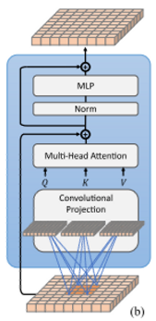
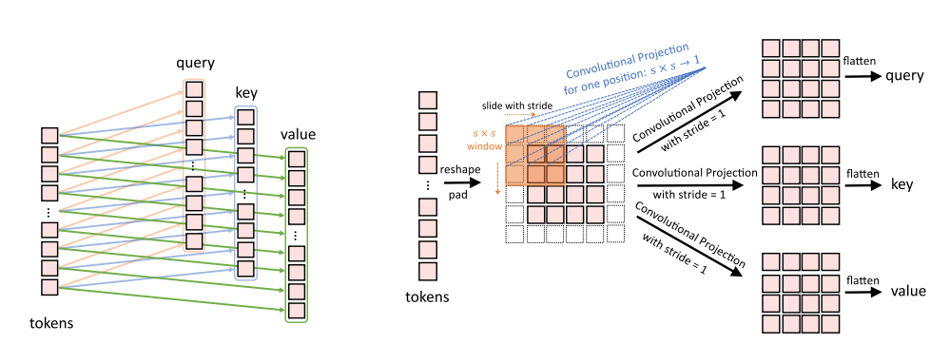

Method
2. Convolutional Transformer Block
Linear Projection 대신, Convolutional Projection 사용하여 Query, Key, Value 추출
Depth-wise Separable Convolution연산 사용
$$Flatten(Conv2d(Reshape2D(X_{i})))$$
공간 문맥을 더 잘 포착하도록 하여 attention 연산에 도움을 줌

Slide 11
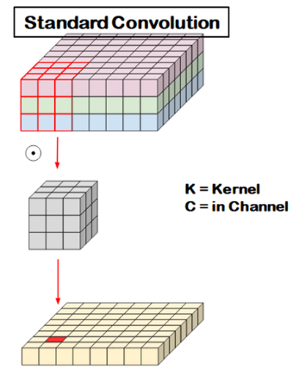
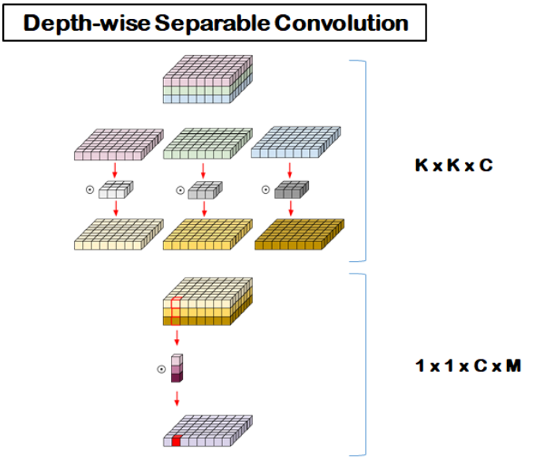


Method
Depth-wise Separable Convolution
Depth-wise Convolution + Point-wise Convolution
효율적으로 연산 량 감소
$$C×(K^{2}×M)$$
$$C×(K^{2}+M)$$

Slide 12
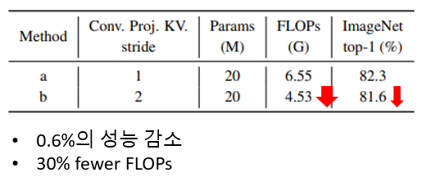
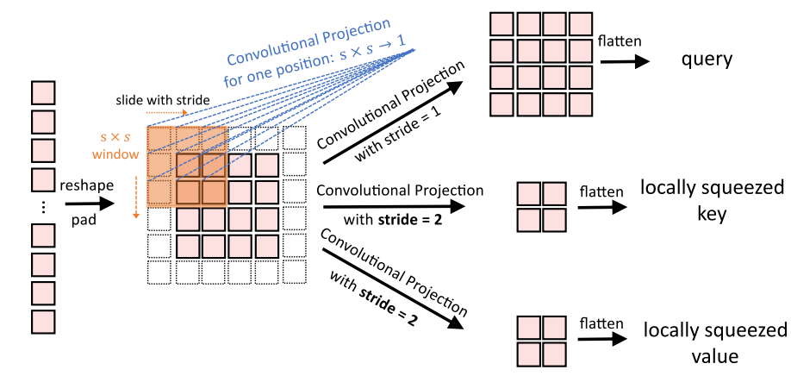
Method
Convolution 연산의 stride 조절
Key, Value를 추출하는 Convolution 연산의 stride를 2이상으로 키움
⇒ squeezed Key, Value를 얻음
⇒ MHSA 연산 량 감소

Slide 13
3. Experiments
Notes:
위 논문에서 진행한 실험에 대해 설명하겠습니다.

Slide 14
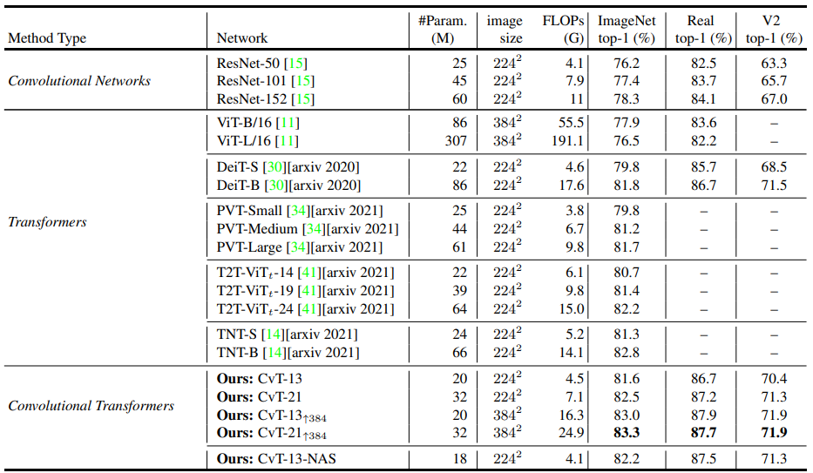
Experiments
Comparison to state of art
더 적은 파라미터와 FLOPs로 더 높은 성능을 보여줌
Notes:
다른 sota classification 메소드들과 비교

Slide 15
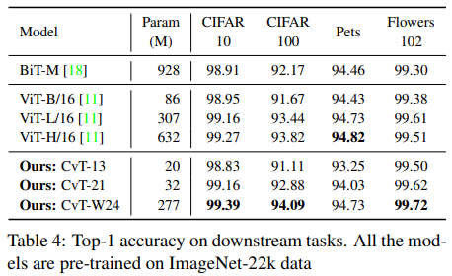
Experiments
Downstream task transfer(Transfer Learning 성능)
ImageNet-2K에서 pretrain한 뒤 fine-tuning 수행 ⇒ CvT-W24(OURS) 모델이 가장 높은 성능을 보여줌
다양한 Down stream tasks
Notes:
다른 sota classification 메소드들과 비교

Slide 16
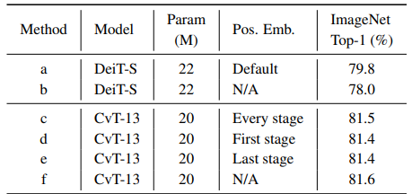
Experiments
Ablation Study
(1) Positional Embedding
(2) Convolution Token Embedding
성능 차이 O
성능 차이 X
Con. Embed : Convolutional Token Embedding
Pos. Embed : position embedding
CvT(OURS)에서는 positional embedding을 제거하더라도 성능 변화 없음
CvT는 성능 저하 없이 positional embedding을 지우면서, 더 Simple한 구조 만듬
positional embedding 없이도 공간정보 구축 가능
Notes:
DeiT-S
: positional embedding을 제거하면, 이미지의 공간 정보를 구축하지 못하므로 성능이 떨어짐
CvT
: positional embedding을 제거하더라도 성능 변화 없음

Slide 17
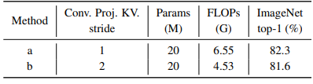
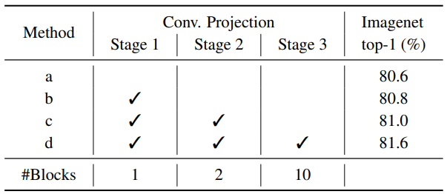
Experiments
Ablation Study
(3) Convolution stride 영향
(4) Linear Projection(기존) vs Convolutional Projection
0.6%의 성능 감소
30% fewer FLOPs
Convolutional Projection을 사용해 Query, Key, Value를 뽑아냈을 때 더 좋은 성능을 보여줌
Notes:
다른 sota classification 메소드들과 비교

Slide 18
5. Conclusion

Slide 19
Conclusion
CvT : Convolutional vision Transformer 제안
  Vision Transformer(ViT) 구조에 convolution의 locality 장점을 도입
  Convolutional Token Embedding & Convolutional Projection 제안
  Convolution 연산을 통해 local context 구조를 효율적으로 구축

